Slide 3


Gustavo Velez
MVP SharePoint Server
http://www.gavd.net
gustavo@gavd.net

Slide 4


Fabian Imaz
SiderysBsn
Arquitecto
MVP SharePoint Server
http://www.siderysbsn.com
http://blog.siderys.com
@fabianimaz

Slide 5
Herramientas y APIs de programación

Slide 6
Herramientas

Slide 7

NAPA

Slide 8
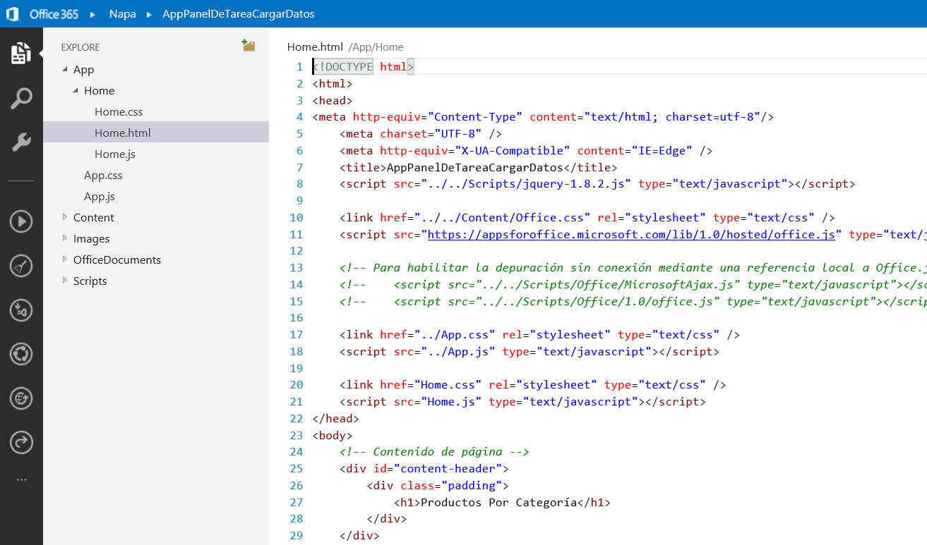
Visual Studio Web, primera versión ☺
Navegador
JavaScript
Aplicaciones
Office SharePoint

Slide 9
Access

Slide 10
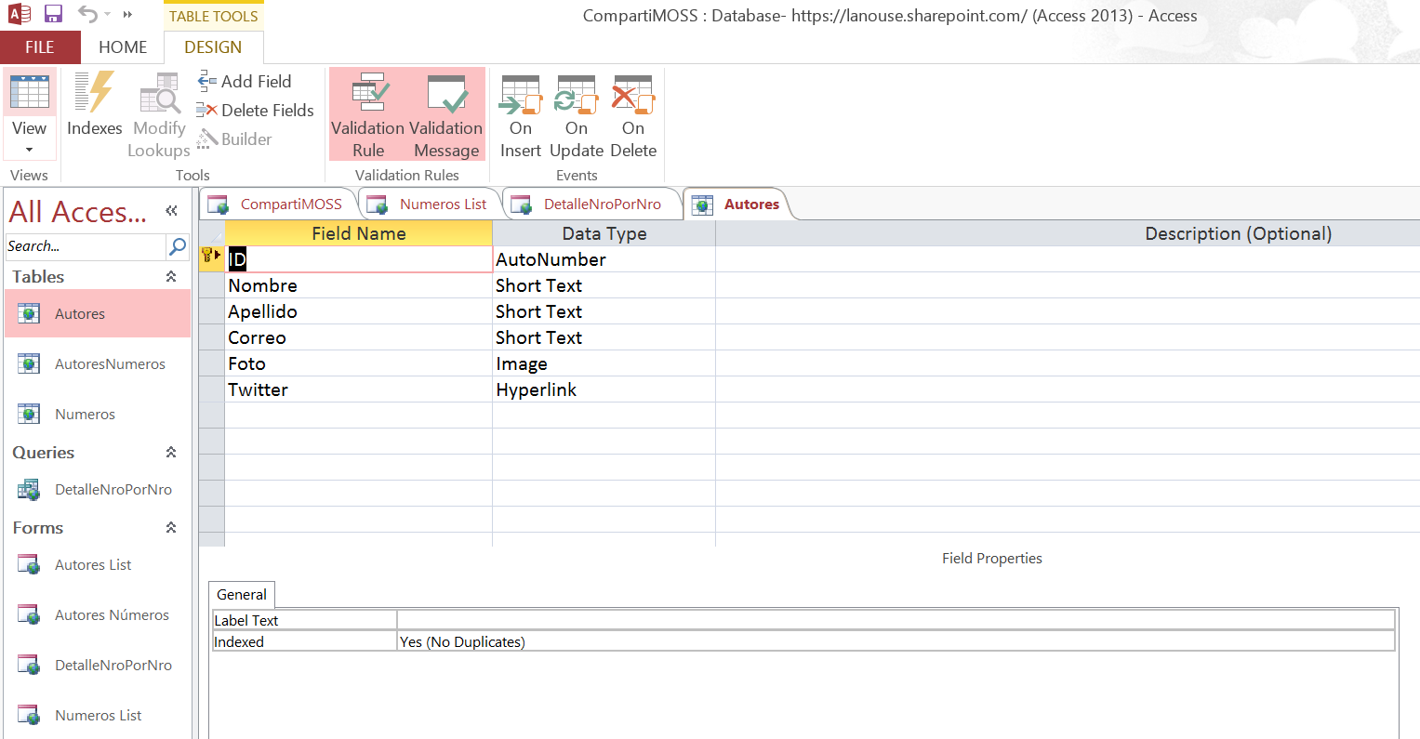
Aplicaciones sin código
Diseñador de Entidades de Negocio
Consultas
Vistas
SharePoint

Slide 11
LightSwitch

Slide 12
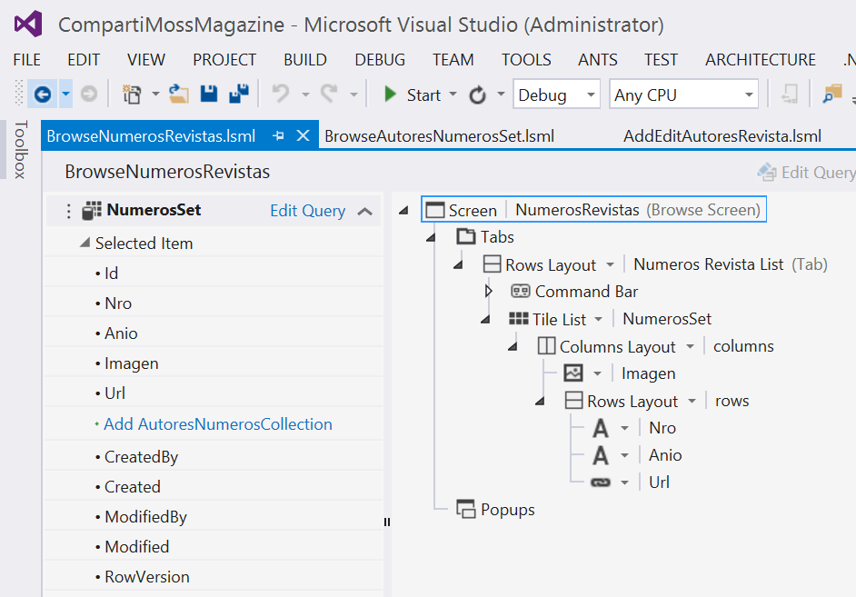
Aplicaciones con un poco más de código
Diseñador de Entidades de Negocio
Consultas
Vistas
Código
Servidor
Cliente
SharePoint

Slide 13
Demo: Las herramientas en Acción

Slide 14
API’s

Slide 15
APIs de Cliente de SharePoint
Sitios, Listas y Bib.
Workflow
Búsqueda
Taxonomía
BCS
…
_api
Execute query
REST/ OData
Sabor JavaScript
Sabor Silverlight
Sabor .NET
Código de Cliente Personalizado (Aplicaciones Web, Aplicaciones de Escritorio, Aplicaciones de un Dispositivo)

Slide 16
Arquitectura general del CSOM
Client.svc
JSON XML
_api
Alineado con el
SSOM

Slide 17
Elementos que forman parte del CSOM
Sabor JavaScript -
Bibliotecas específicas
Contexto
CAML
Posibilidades del MO Cliente
Colección de Sitios, Webs, Listas, Elementos de Lista, Vistas, Campos y Carpetas, elementos de Lista y Documentos
Schemas, Files, and Folders
Web Parts, Seguridad, Tipos de Contenidos, Plantillas de Sitios
Llamadas
Asíncronas
Conjunto de Ensamblados .NET
Contexto
CAML
Flujos de Trabajo, E-Discovery, IRM, BCS, Búsquedas, Traducciones, ---
Perfiles de usuario, Suministro de Noticias, Búsqueda, Taxonomía, Publicación
Llamadas
Síncronas
Llamadas de domino cruzado

Slide 18
REST vs. CSOM
HTTP Verbs
GET
POST
PUT
DELETE
_api
CSOM
REST
Context.Web.Lists
/_api/web/lists
Context.Web.Lists[guid]
/_api/web/lists(‘guid’)
JavaScript
jQuery
.Net
HttpWebRequest
HttpResponse
Web.Lists.GetByTitle ("Title")
/_api/web/lists/getbytitle(‘Title’)
Context.Web.Lists[guid].Fields
/_api/web/lists/getbytitle(‘Title’)/Field
Context.Web.SiteUsers
/_api/web/siteusers

Slide 19
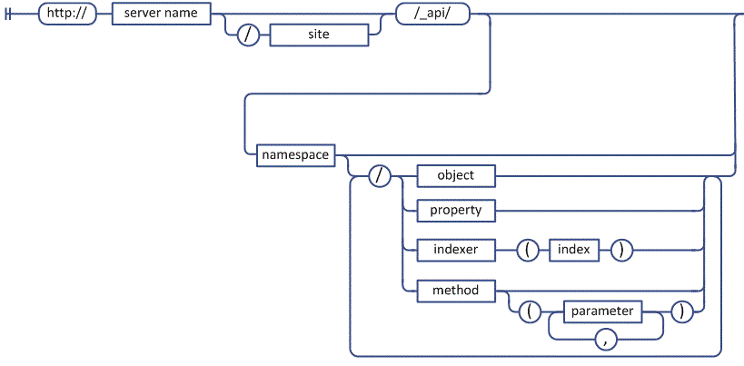
Fundamentos de REST para SPO
Patrón de generación de Urls:
Operaciones HTTP
PUT
GET
POST
DELETE
Soporte a para realizar llamadas a métodos con parámetros
Acceso a Servicios de SPO
…/_api/SP.UserProfiles.PeopleManager
…/_api/search
…/_api/publishing
…
Notes:
Ejemplos de parámetros: el Guid de una lista

Slide 20
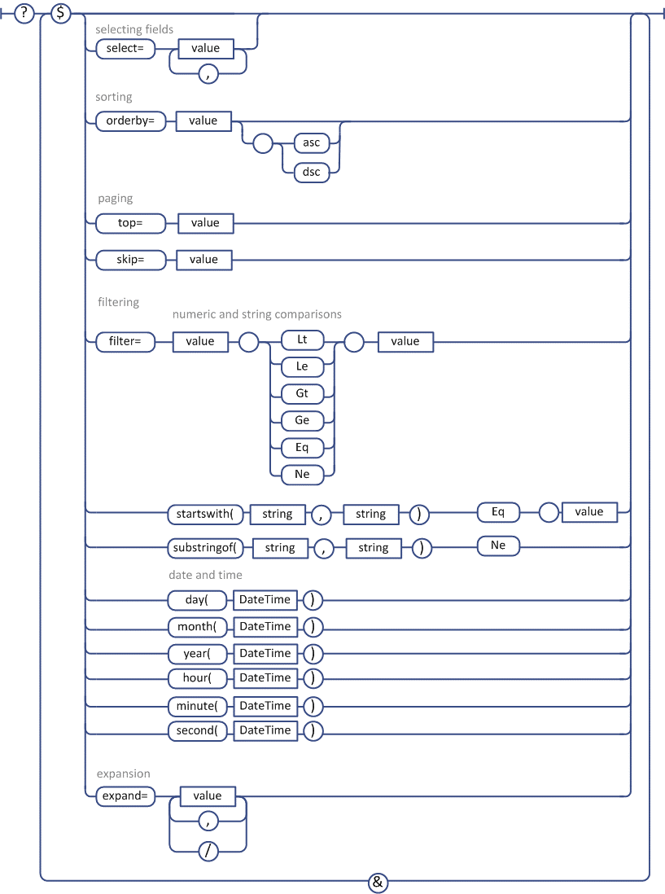
Soporte para OData (al menos 3.0)
_api/web/lists/getbytitle(‘Lista')/items?$Select=Title,EventDate
_api/web/lists/getbytitle(‘Lista')/items?$Filter=Categoria eq 'Trabajo‘
_api/web/lists('<guid>')/items$top=10
Extiende las funcionalidades de REST proporcionando operadores de consutla
Comando Select nos permite obtener columnas personalizadas
Comando Filter
nos permite realizar operaciones de filtro
Comando OrderBy nos permite realizar operaciones de ordnamieento

Slide 21
Soporte para OData (al menos 3.0)
Una URI OData consta de:
La URI raíz del servicio
La ruta al recurso que se quiere acceder
Unos parámetros de consulta
Notes:
To understand how to use OData as a developer, you must understand how OData URIs are constructed. Each URI has three significant parts, The first part of the URI is the Service root URI which points to a site on the Internet and a path to an entry point such as a .svc file. The next part of the URI is the Resource path which identifies a specific object such as a site, a collection (e.g list) or an entry (e.g. item). The final part of the URI are the optional query string parameters that allow you to request special processing instructions such as filtering and sorting.

Slide 22
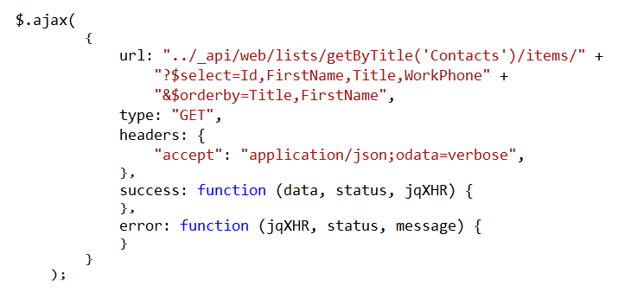
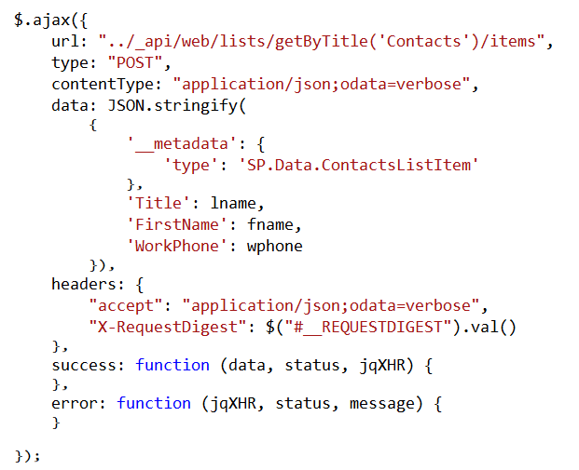
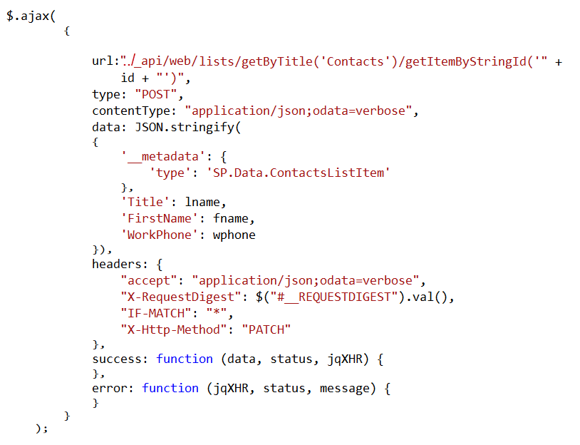
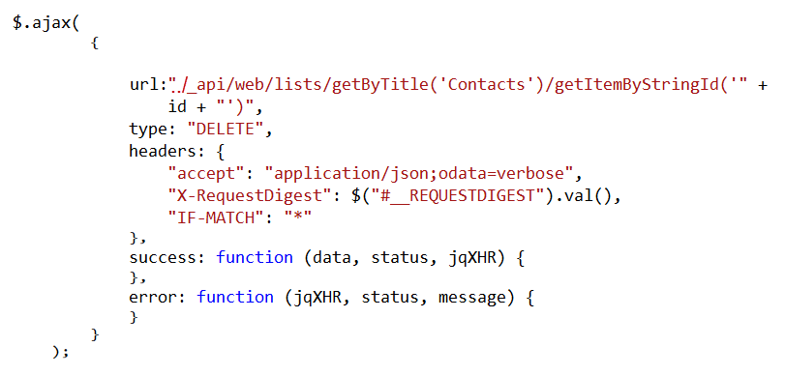
Uso de la API REST
Notes:
This is a READ sample. The other CRUD operations follow.

Slide 23
JavaScript

Slide 24
¿Por qué JavaScript?
Ejecución
en el lado del
Cliente
Servicio de Traducción de
Llamadas
Variedad de Herramientas
Desarrollo
Lenguaje
Dinámico
Mayor Cantidad Programadores
Web
JSON
XML
Muchos Frameworks JavaScript
jQuery
de serie en Apps de SharePoint

Slide 25
¿Qué posibilidades tenemos en SharePoint?
CSOM
ECMAScript
Servicios de
SharePoint
REST
OData
HTML
CSS

Slide 26
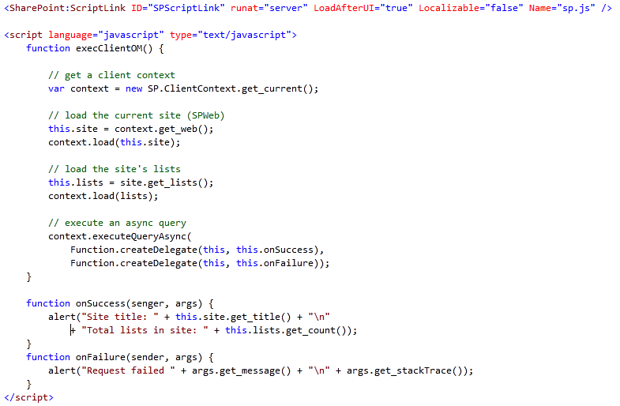
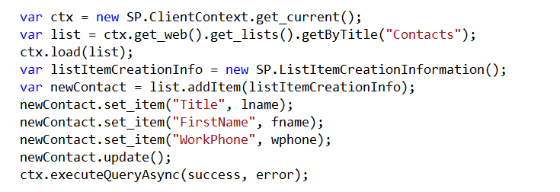
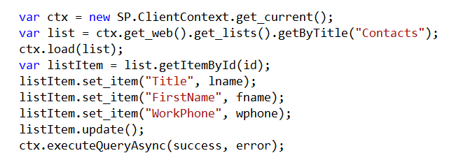
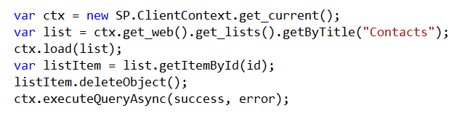
Uso de la API JavaScript
Notes:
This is a READ sample. The other CRUD operations follow.

Slide 27
.Net

Slide 28

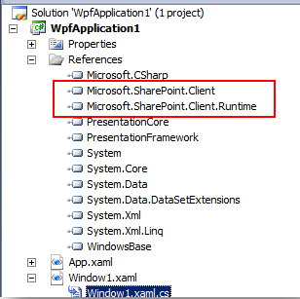

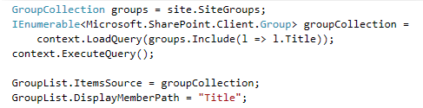
Uso de la API .Net
Load() and LoadQuery() inicializan las propiedades
ExecuteQuery() realiza la llamada al servidor
Podemos tener excepciones de tipo PropertyOrFieldNotInitializedException
Notes:
Load() and LoadQuery() inicializan las propiedades.
ExecuteQuery() realiza la llamada al servidor.
Podemos tener excepciones de tipo PropertyOrFieldNotInitializedException.

Slide 29
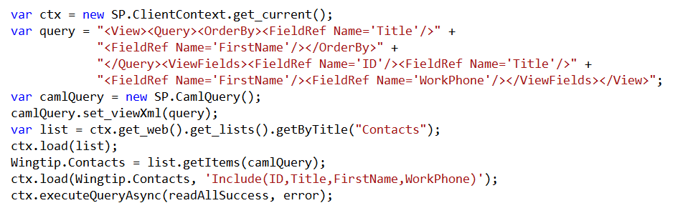
Uso del sabor .NET
Notes:
This is a READ sample. The other CRUD operations follow.

Slide 30
Demo: El poder de las API’s

